Slide 1
홈페이지제작 발표
2303110205 유호성

Slide 2
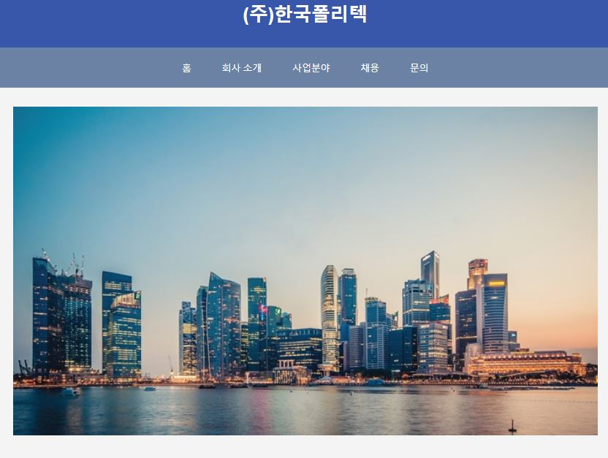
제작배경 : 회사 홍보용 웹사이트 제작하여 시연
이용프로그램: VISUAL STUDIO CODE
구성 : Header – Navigation Bar- Slideshow – Body- Footer
링크로 연결하여 사이트

Slide 3
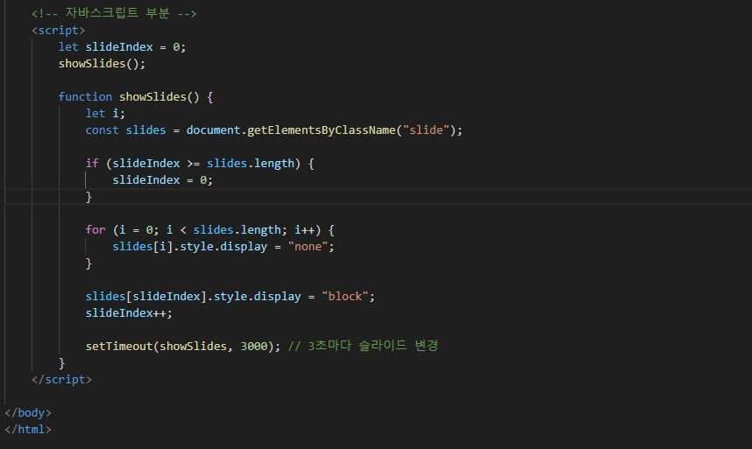
자바스크립트 부분

Slide 4
감사합니다.

